Slide 1

Разработка гипоксической барокамеры для моделирования комбинированной гипоксии у лабораторных мышей

Slide 2
ПРОБЛЕМА
Проблема:
отсутствие доступных отечественных решений для комплексного моделирования гипоксических и гипобарических условий в доклинических исследованиях на лабораторных животных.
Цель проекта:
повышение эффективности и удобства проведения доклинических исследований на лабораторных животных за счет внедрения гипоксической барокамеры. Камера решает указанные проблемы за счет возможности одновременного создания гипоксических и гипобарических условий, высокой точности и стабильности параметров, а также стоимости ниже существующих аналогов
Конкретные проблемы:
Недостаточная точность и функциональность существующих аналогов (отсутствие возможности независимой установки концентрации кислорода и уровня давления);
2. Отсутствие комплексных отечественных решений (импортное оборудование имеет высокую стоимость и сложности с обслуживанием);
Низкая эргономичность применяемых камер (отсутствие возможности быстрой и понятной для исследователя настройки всех необходимых параметров).

Slide 3
АКТУАЛЬНОСТЬ
Актуальность проблемы:
В России отсутствуют доступные отечественные аналоги, сочетающие контроль гипоксии и гипобарии в одном устройстве, а существующие зарубежные решения имеют высокую стоимость (от 1 млн руб.), длительные сроки поставки и обладают низкой универсальностью.
Увеличивается количество исследований, требующих точного моделирования гипоксических состояний (по данным PubMed, число публикаций по теме выросло на 40% за 5 лет), а следовательно и увеличивается потребность в лабораторном оборудовании для данных исследований.
Имеется подтвержденный интерес в разработке камеры от крупного научно-исследовательского института.
Разработка соответствует необходимости импортозамещения и способствует развитию отечественной медицины.
Область применения: устройство предназначено для проведения доклинических исследований в области онкологии (изучение роста опухолей), неврологии (моделирование ишемических состояний нервной системы) и кардиологии (адаптация сердечно-сосудистой системы к кислородному голоданию).

Slide 4
РЕШЕНИЕ
Характеристика | Значение
Диапазон установки уровня кислорода, % | от 15 до 21 (при норме 21)
Точность поддержания уровня кислорода, % | ± 0,2
Диапазон установки давления, атм | от 0,8 до 1
Точность поддержания давления, атм | ± 0,01
Рабочий объем камеры, л | 30
Тип управления | ручное, с автоматическим поддержанием стабильности параметров
Материал корпуса | акриловое стекло с алюминиевыми ребрами жесткости
Инновационность созданного технического решения:
Система одновременного регулирования как уровня кислорода (гипоксия), так и атмосферного давления (гипобария) обеспечивает более точное моделирование патологических и экстремальных условий по сравнению с существующими аналогами.
За счет применяемых материалов и особенностей конструкции камера сочетает в себе прозрачность для визуального контроля и повышенную прочность, а также имеет низкую себестоимость в сравнении с аналогами
Разработанное ПО обеспечивает возможность точной и удобной настройки требуемых параметров среды, а также их автоматическую стабилизацию на всем времени проведения исследования.

Slide 5
КОНКУРЕНТЫ И АНАЛОГИ
№ | Наименование | Страна производитель | Диапазон регулировки кислорода, % | Диапазон регулировки давления, атм | Подходит для лабораторных животных | Недостатки
1 | Наша разработка | Россия | От 15 до 21 | 0,7-1 | Да | Узкий диапазон настройки концентрации кислорода и давления
2 | ProOx 110 | США | От 0,1 до 99.9 | - | Нет | Отсутствие собственной герметичной камеры
3 | HypOxystation | Великобритания | От 0,1 до 20 | - | Нет | Предназначена только для клеток, сложность поставок
4 | БароОкс | Россия | - | 1-2 | Нет | Отсутствие возможности создания гипоксии и гипобарии
5 | Techman AHE-100 | Китай | От 5 до 21 | - | Нет | Отсутствие контроля давления, большой вес
6 | O2 Control Glove Box | США | От 0 до 100 | - | Да | Сложность поставок, отсутствие контроля давления

Slide 6
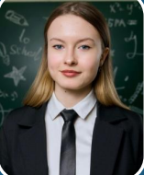
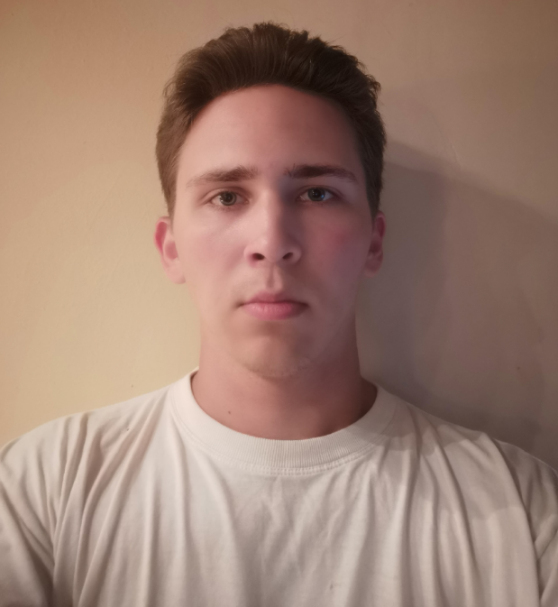
Команда проекта
Спиридонова Марина Алексеевна
Студент бакалавриата по направлению: «Биотехнические системы и технологии»
Бобков Павел Сергеевич
Студент бакалавриата по направлению: «Биотехнические системы и технологии»

